Slide 1

CNN implementation
정보시스템공학과
18211501
안규황

Slide 2
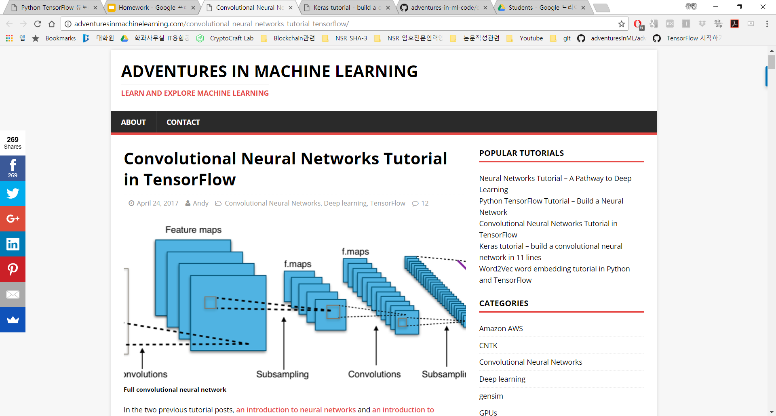
CNN - Tensorflow

Slide 3
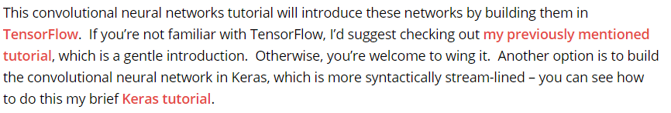
CNN - Tensorflow

Slide 4
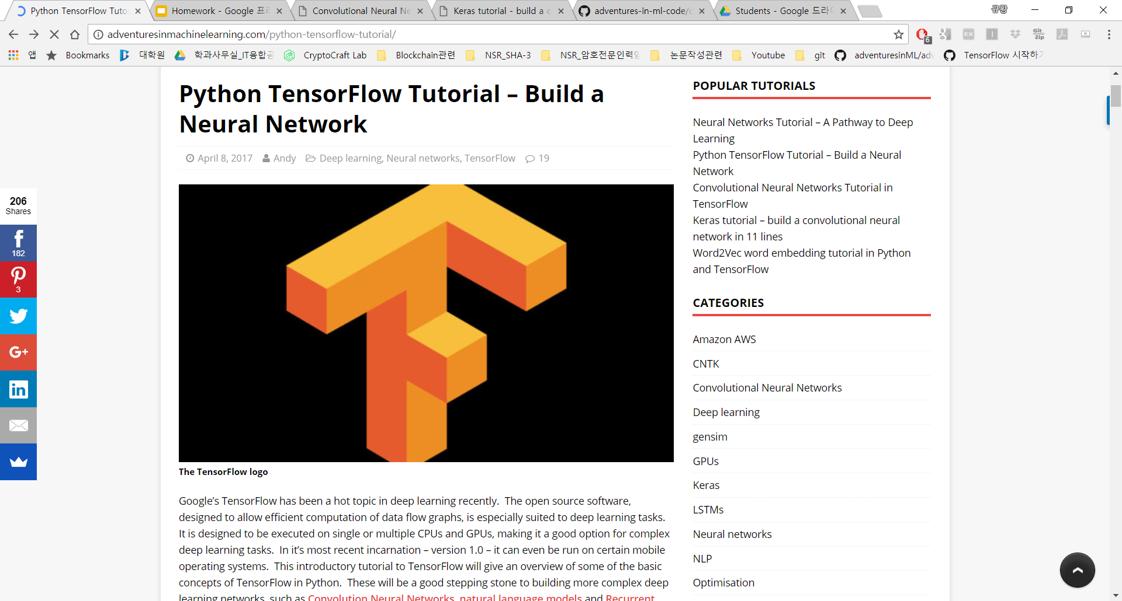
CNN - Tensorflow

Slide 5
CNN - Tensorflow
Tensorflow 란? - 기계학습과 딥러닝을 위해 구글에서 만든 Opensource library
데이터 플로우 그래프 - 데이터 플로우 그래프는 수학 계산과 데이터의 흐름을 노드(Node)와 엣지(Edge)를 사용한 방향 그래프(Directed Graph)로 표현
노드는 수학적 계산, 데이터 입/출력, 그리고 데이터의 읽기/저장 등의 작업을 수행
엣지는 노드들 간 데이터의 입출력 관계를 표현

Slide 6
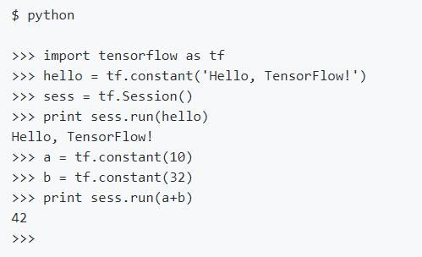
Simple Tensorflow Example

Slide 7
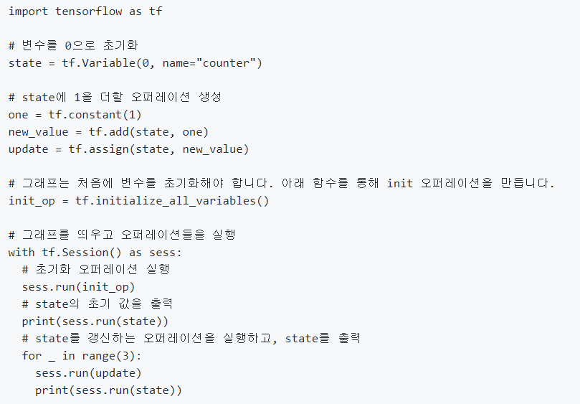

Simple Tensorflow Example
텐서(Tensor) 내부적으로 모든 데이터는 텐서를 통해 표현 됩니다. 텐서는 일종의 다차원 배열인데, 그래프 내의 오퍼레이션 간에는 텐서만이 전달됩니다.
변수(Variables) 변수는 그래프의 실행시, 패러미터를 저장하고 갱신하는데 사용됩니다. 메모리 상에서 텐서를 저장하는 버퍼 역할을 합니다.
오퍼레이션(Operation) 그래프 상의 노드는 오퍼레이션(줄임말 op)으로 불립니다. 오퍼레이션은 하나 이상의 텐서를 받을 수 있습니다. 오퍼레이션은 계산을 수행하고, 결과를 하나 이상의 텐서로 반환 할 수 있습니다.
세션(Session) 그래프를 실행하기 위해서는 세션 객체가 필요합니다. 세션은 오퍼레이션의 실행 환경을 캡슐화한 것입니다.

Slide 8

MNIST

Slide 9

MNIST

Slide 10
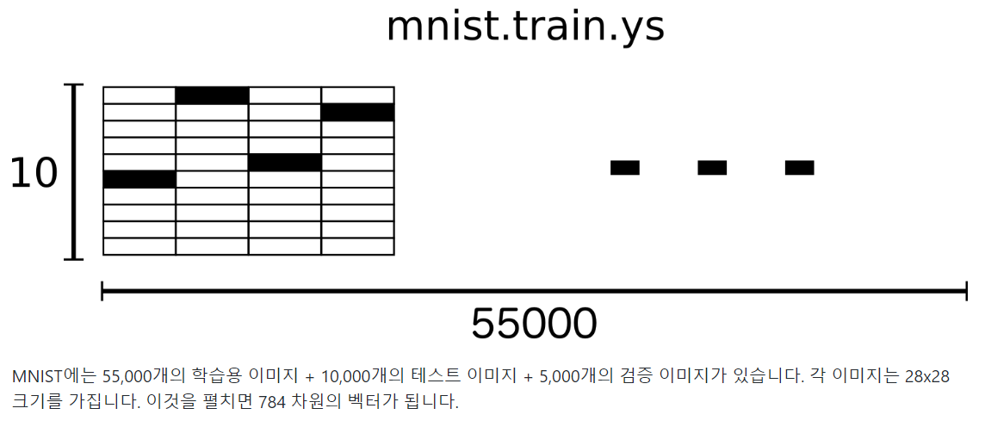
MNIST

Slide 11
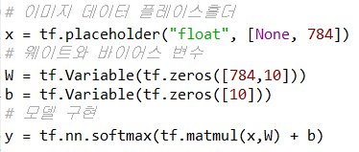
CNN – Tensorflow – Epoch 1

Slide 12
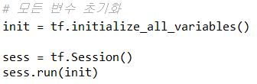
CNN – Tensorflow – Epoch 1

Slide 13
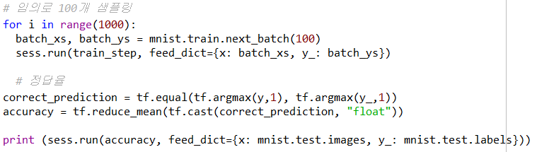
CNN – Tensorflow – Epoch 1

Slide 14
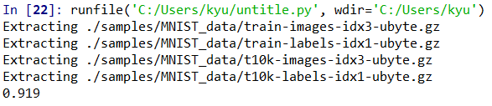
CNN – Tensorflow – Epoch 1

Slide 15
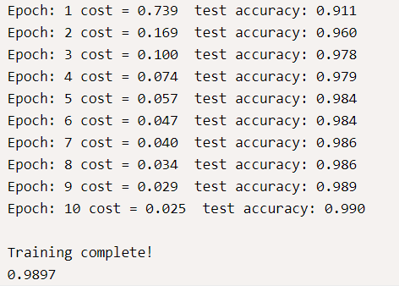
CNN – Tensorflow – Epoch 10

Slide 16
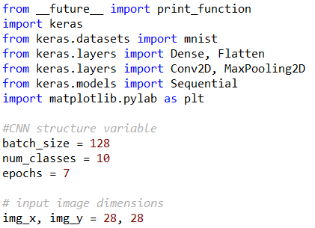
CNN - Keras
//MNIST 각 이미지 크기가 28x28 이기 때문에

Slide 17
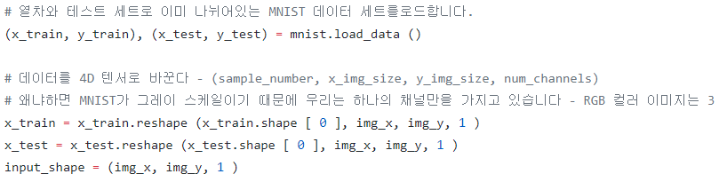
CNN - Keras

Slide 18
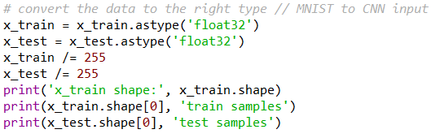
CNN - Keras

Slide 19
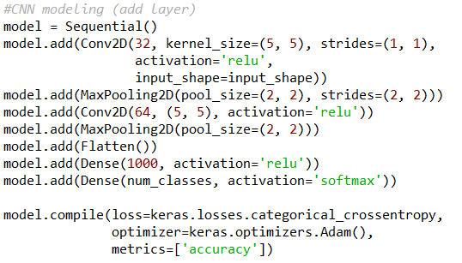
CNN - Keras

Slide 20
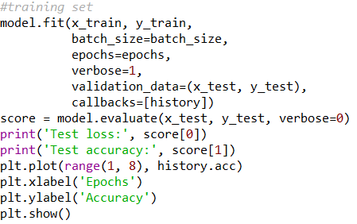
CNN - Keras

Slide 21
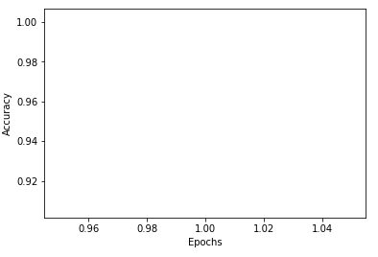
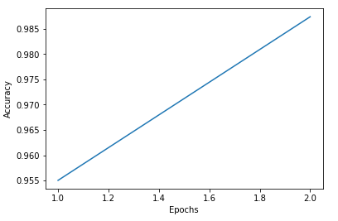
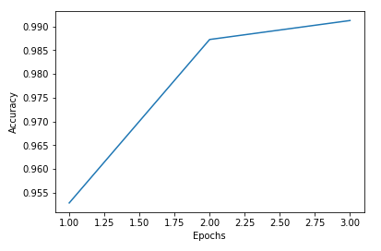
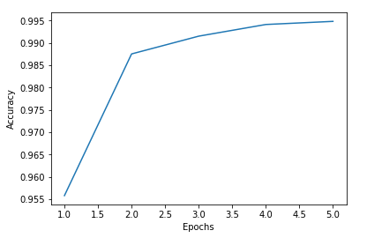
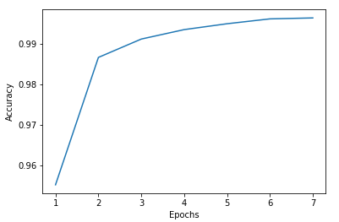
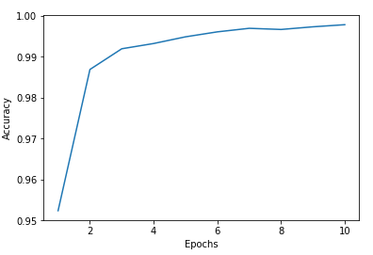
CNN - Keras
Epoch 1
Epoch 2
Epoch 3
Epoch 5
Epoch 7
Epoch 10

Slide 22
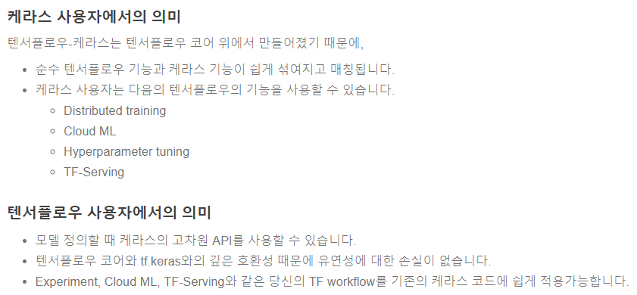
Tensorflow vs keras

Slide 23
감사합니다.

